Slide 1
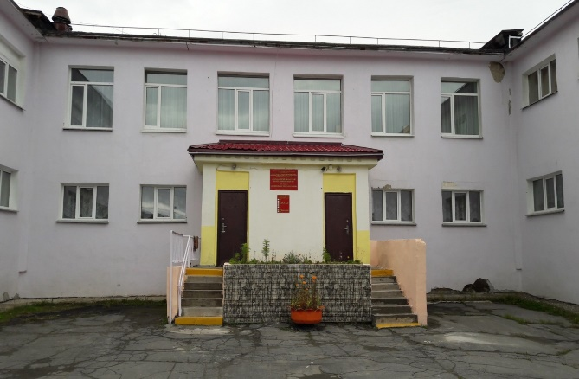
Министерство образования Магаданской области Государственное казённое образовательное учреждение для обучающихся по адаптированным программам «Магаданский областной центр образования № 1» (ГКОУ «МОЦО №1», дошкольное подразделение) «Создание доступной среды для детей раннего возраста с ограниченными возможностями здоровья»
УчастниУчастники: Сычева Людмила Петровна,
Подготовила: Сычева Людмила Петровна,
руководитель дошкольного подразделения
ки: Сычева Людмила Петровна,

Slide 2
Нормативно-правовые документы в сфере образования, регламентирующие роль коррекционно-реабилитационной деятельности в процессе обучения, воспитания, социализации детей с ОВЗ и детей- инвалидов
ФЗ РФ от 29.12.2012 г. № 273-ФЗ
«Об образовании в Российской Федерации»
Приказ Министерства образования и науки Российской Федерации от 30.08.2013 г. № 1014
«Об утверждении Порядка организации о осуществления образовательной деятельности по основным общеобразовательным программам-образовательным программам дошкольного образования»

Slide 3
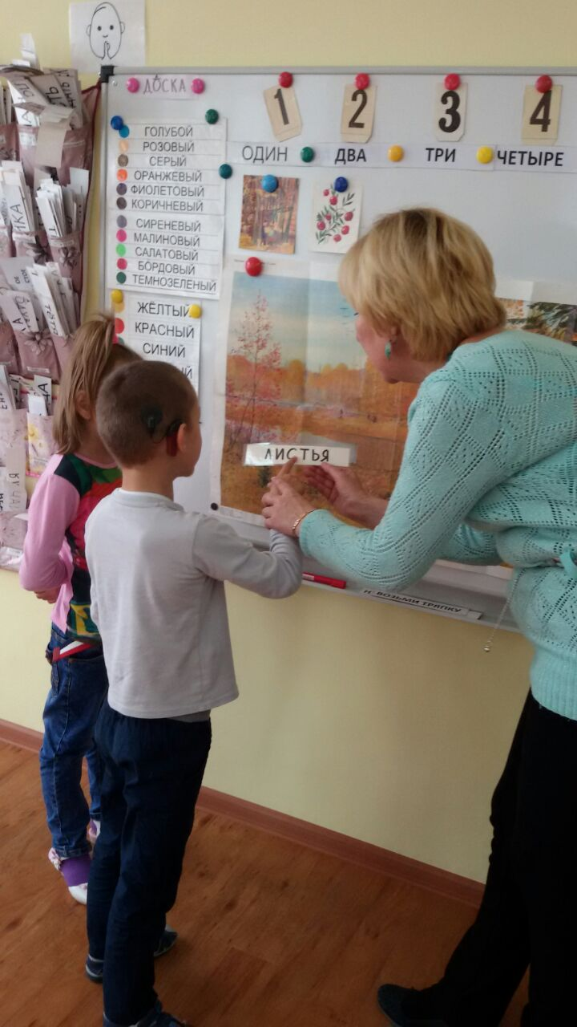
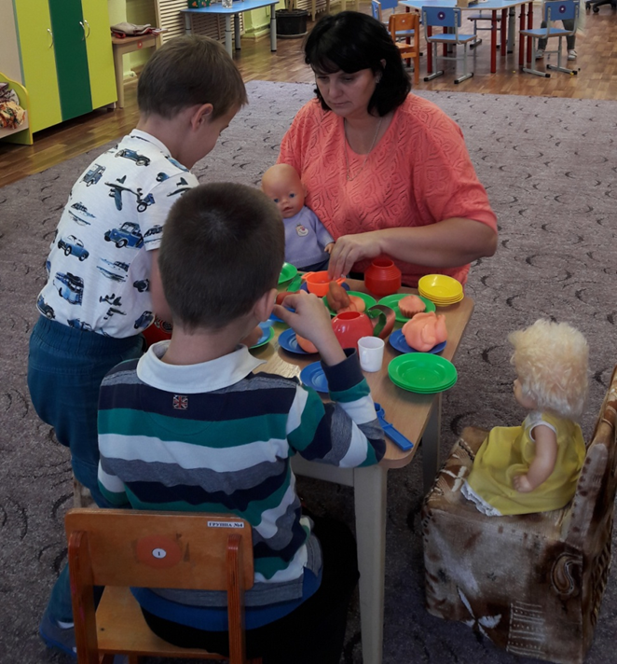
Дошкольное подразделение Центра образования № 1 работает по 5-ти дневной рабочей неделе , 11 часов в день, с 07.45 до 18.45. В учреждении организовано 5-ти разовое бесплатное питание. В дошкольном подразделении осуществляется бесплатное оказание медицинских услуг, оказывается психолого-педагогическая помощь специалистами.

Slide 4
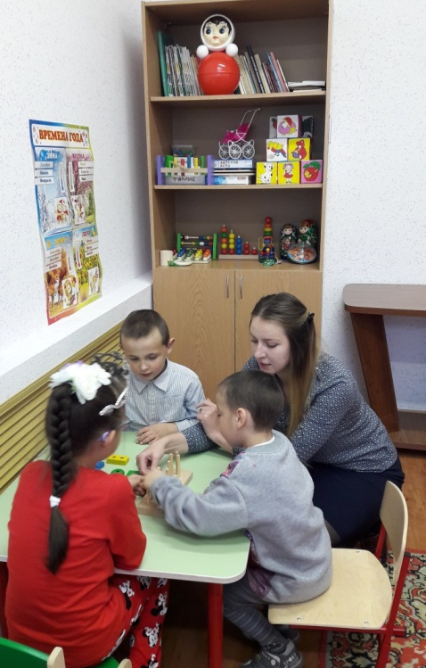
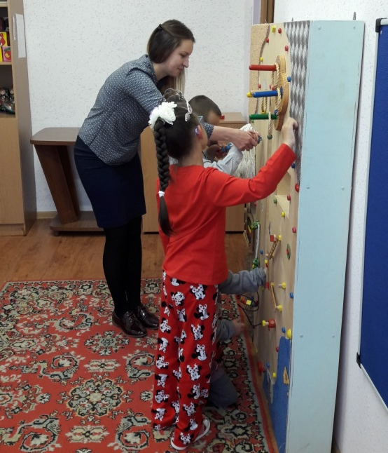
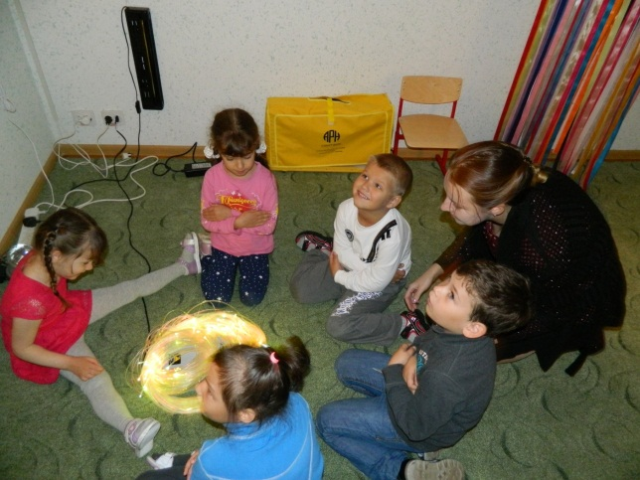
Цель работы учреждения- это обеспечение детей комплексом социальных, психологических и педагогических мероприятий, направленных на устранение или возможность более полной компенсации ограничений жизнедеятельности, вызванной нарушением здоровья, в том числе со стойким расстройством функций организма для адаптации и интеграции в социальной среде.

Slide 5
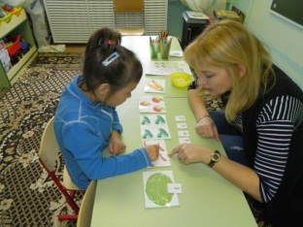
Специфика дошкольного подразделения – организация коррекционно-развивающей психолого-педагогической работы, максимально обеспечивающей создание условий для развития ребенка дошкольного возраста с ОВЗ, его позитивной социализации, личностного развития, подготовки к обучению в школе.

Slide 6
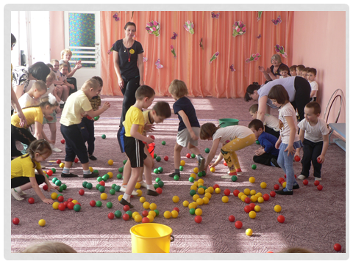
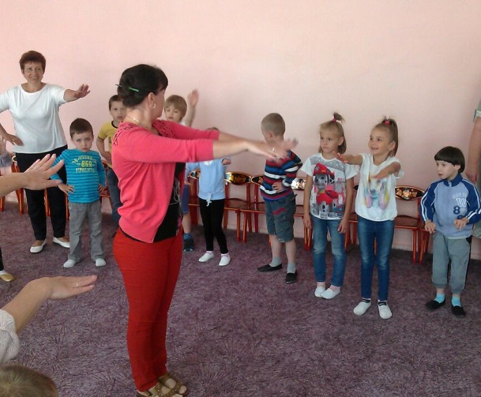
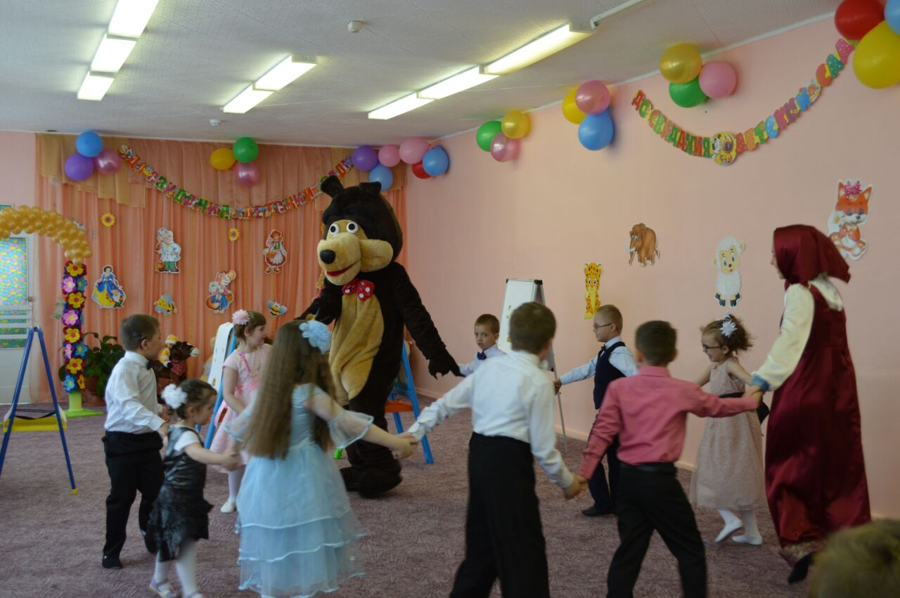
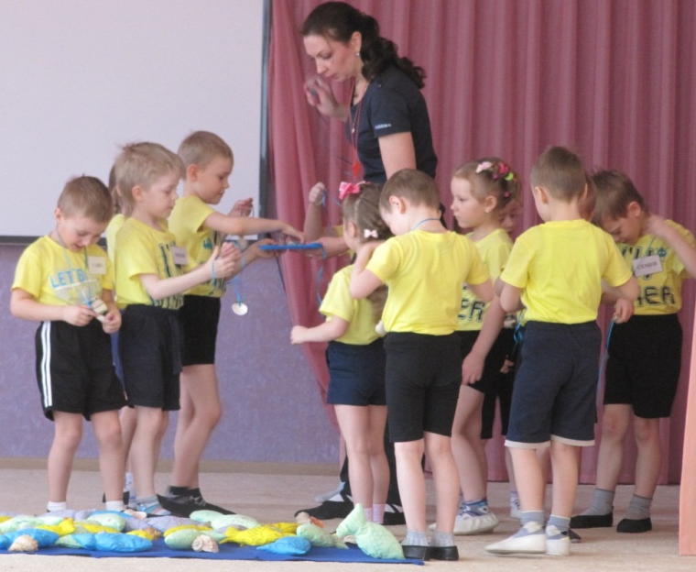

Slide 7
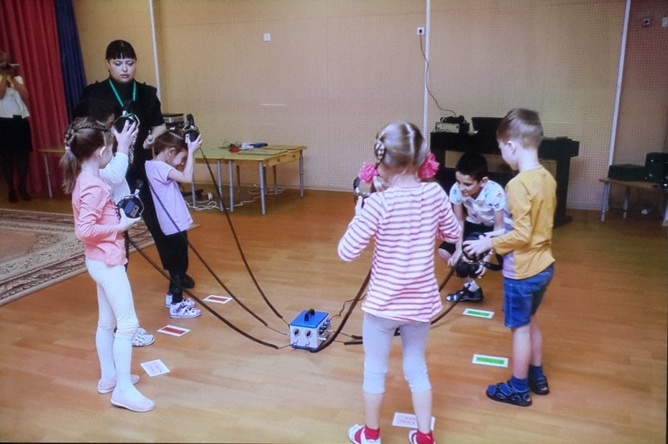

Slide 8
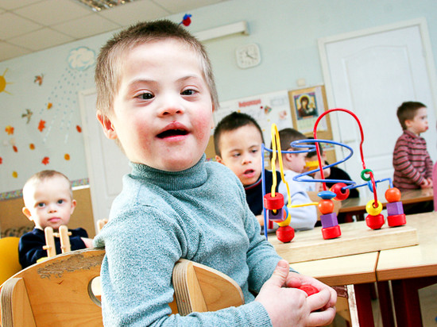

Slide 9
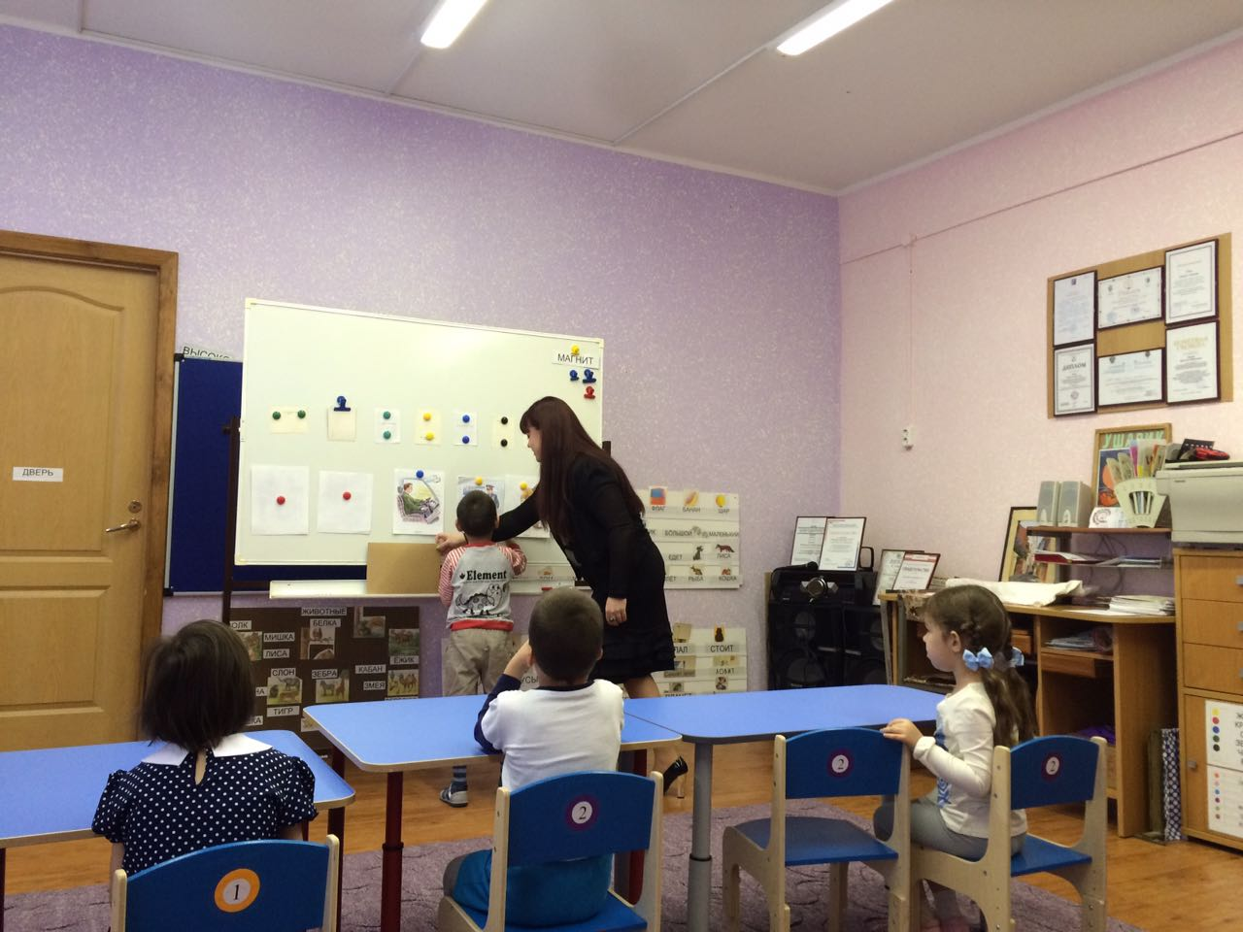
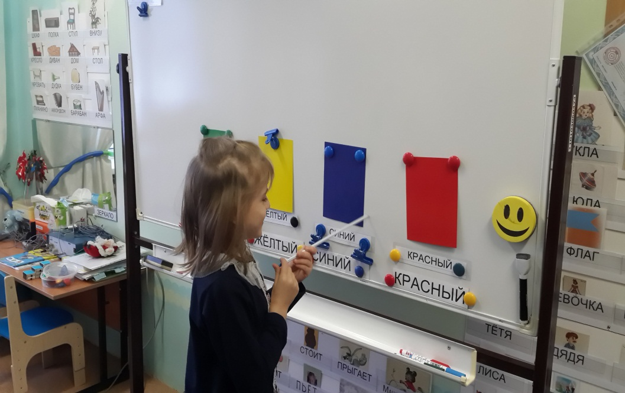
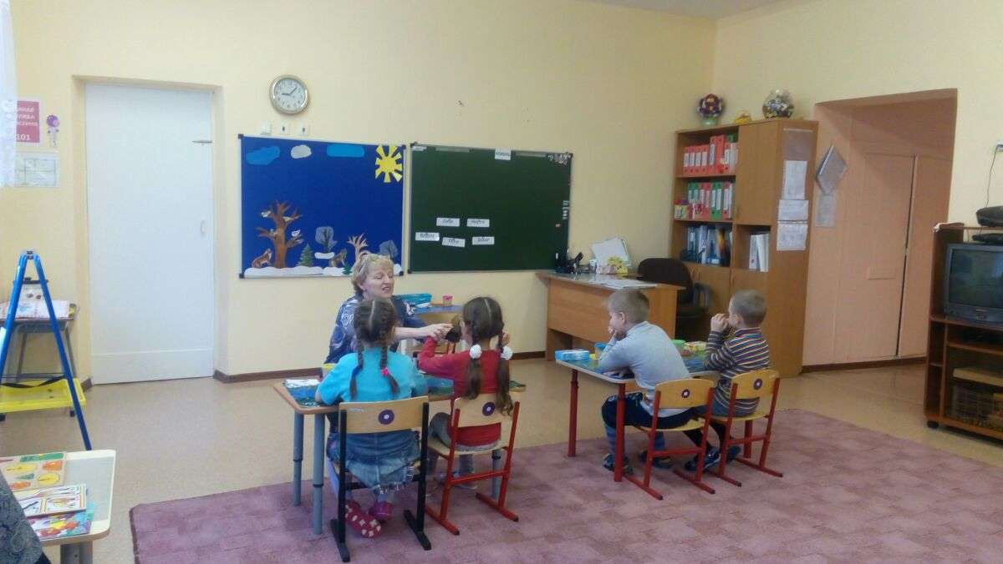
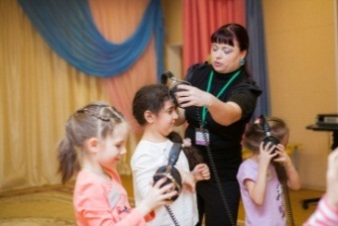

Slide 10
Формы работы с родителями в дошкольном подразделении: *Проведение общих (групповых, индивидуальных) собраний; *Педагогические беседы с родителями; *Круглый стол с родителями; *Тематические консультации; *Конференции с родителями- «Школа для родителей»; *Совместные досуги; *Открытые занятия с детьми в ДОУ для родителей; *Организация “уголков для родителей”; *Посещение семьи; *Дни открытых дверей; *Родительские университеты; *Работа с родительским активом группы.

Slide 15
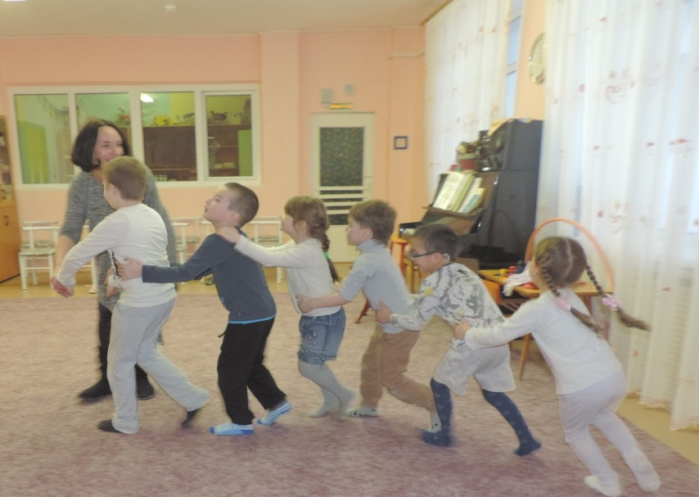
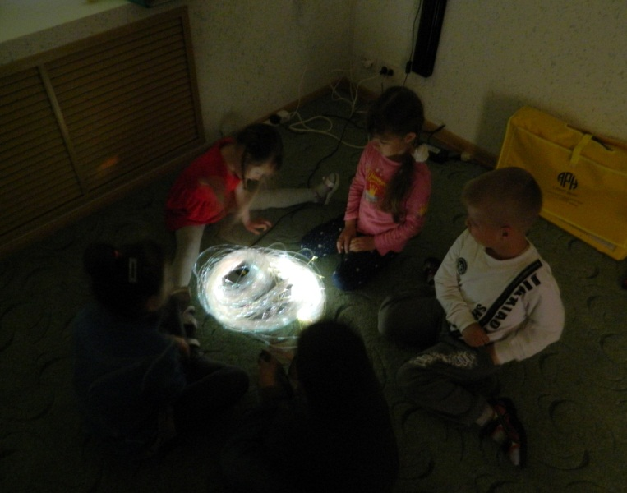
В дошкольном подразделении организованна работа консультационного пункта по оказанию помощи родителям имеющих детей с ограниченными возможностями здоровья

Slide 16
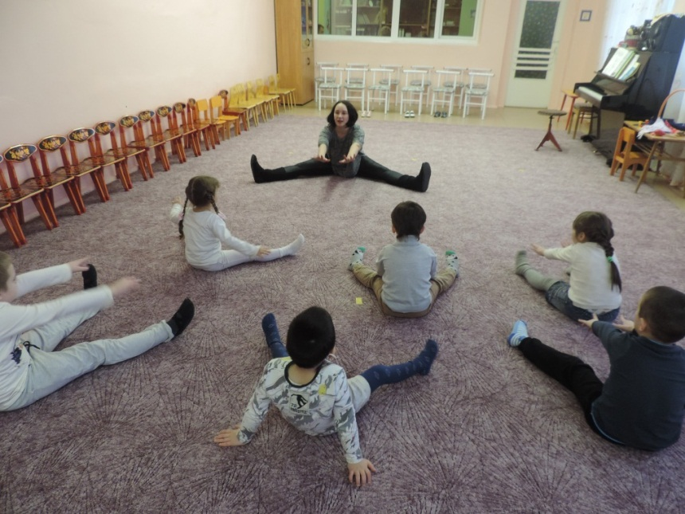
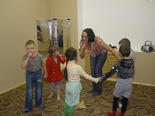
Основной целью консультационного пункта по оказанию ранней помощи детям с ограниченными возможностями здоровья в дошкольном подразделении по оказанию консультативной ранней помощи родителя (законным представителям) детей с ОВЗ посещающих дошкольное подразделение, а также не получающим дошкольного образования в образовательных организациях, является оказание своевременной методической, диагностической и консультативной помощи семьям по вопросам воспитания, обучения, развития, адаптации и социализации детей дошкольного возраста с ОВЗ.

Slide 17
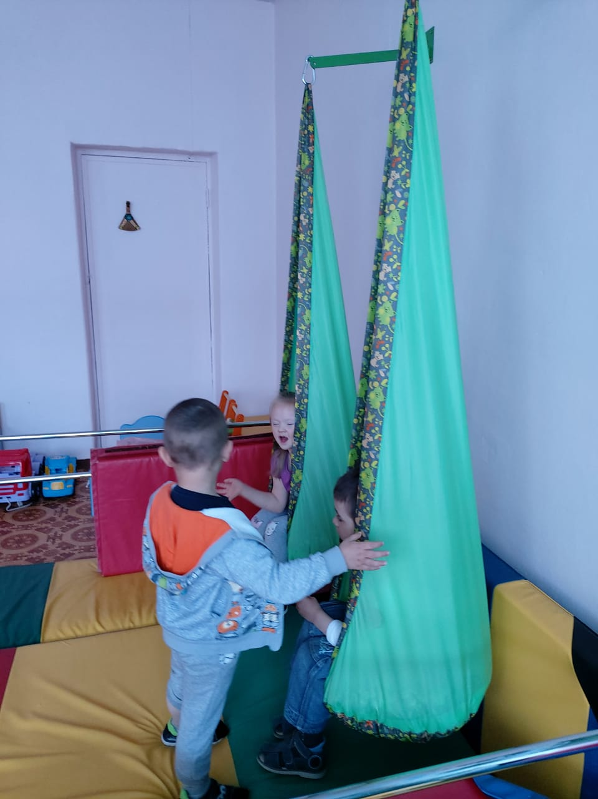
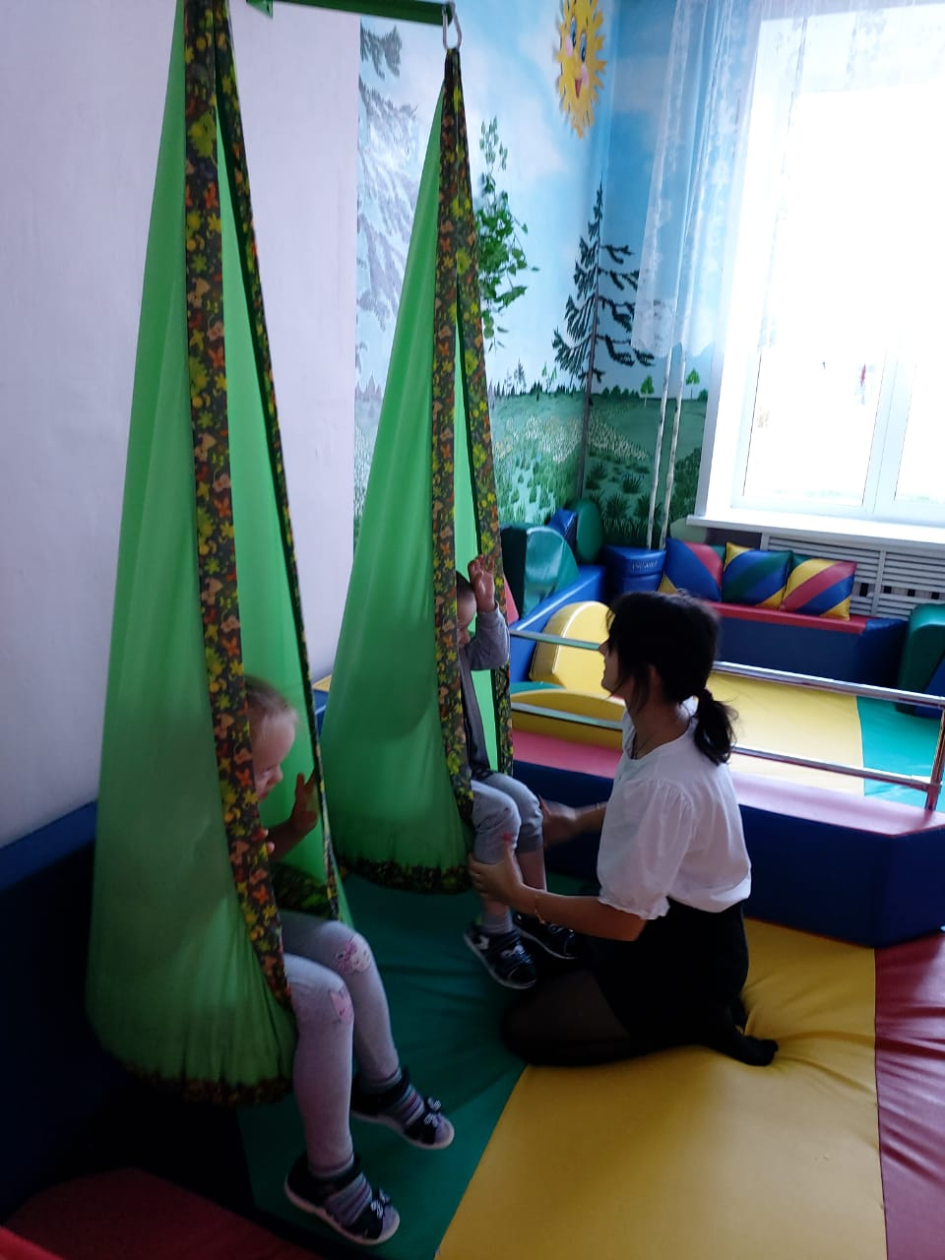
На базе дошкольного подразделения ГКОУ «Магаданский областной центр образования № 1» организована группа кратковременного пребывания для детей раннего возраста с целью оказания поддерживающей помощи родителям, воспитывающим детей-инвалидов, детей с ограниченными возможностями здоровья в возрасте до 3 лет.

Slide 18
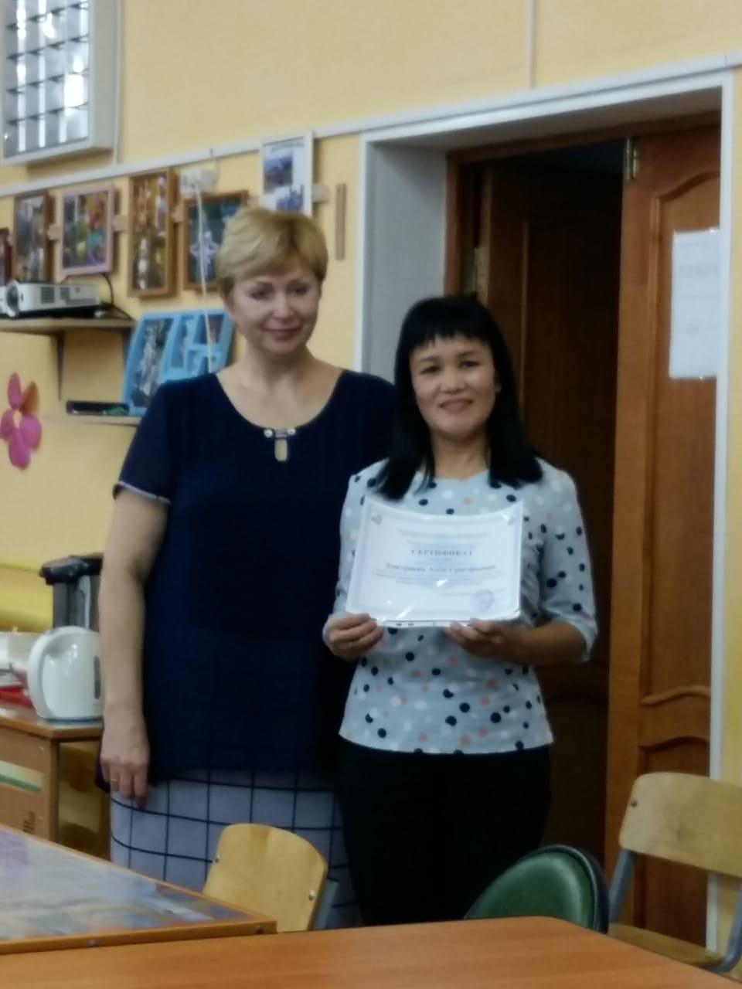
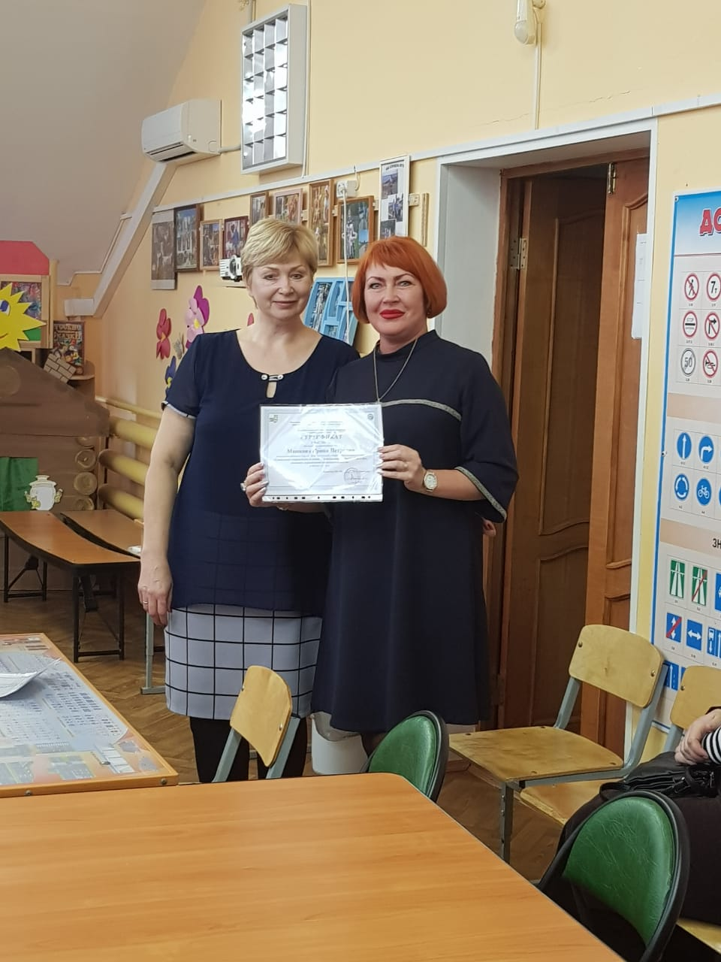
Государственное бюджетное учреждение «Реабилитационный центр для детей и подростков с ограниченными возможностями» г. Тверь (ГБУ РЦ для детей) Профессиональная стажировочная площадка «Социальное сопровождение семей, воспитывающих детей от 0 до 3 лет, имеющих ограничения жизнедеятельности»
Участники стажировки:
Дмитриева А.Г., учитель-дефектолог дошкольного подразделения,
Машкова И .П., педагог-психолог дошкольного подразделения.

Slide 19
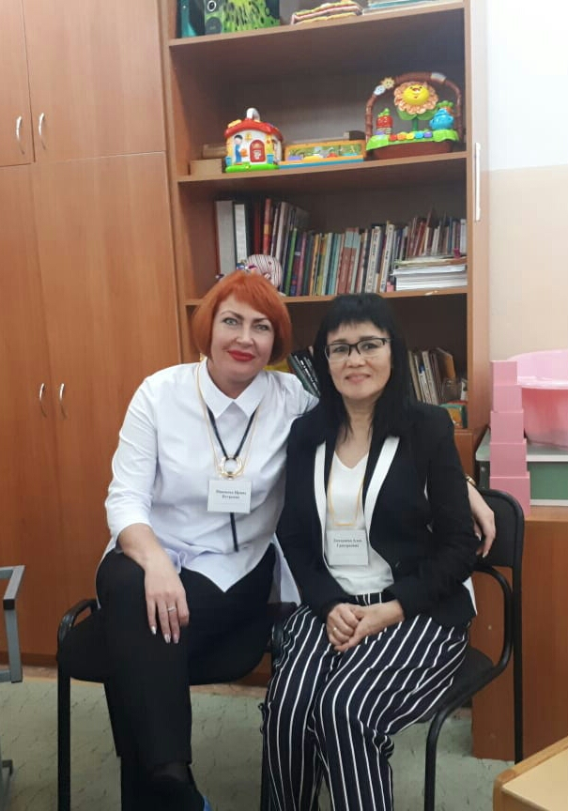
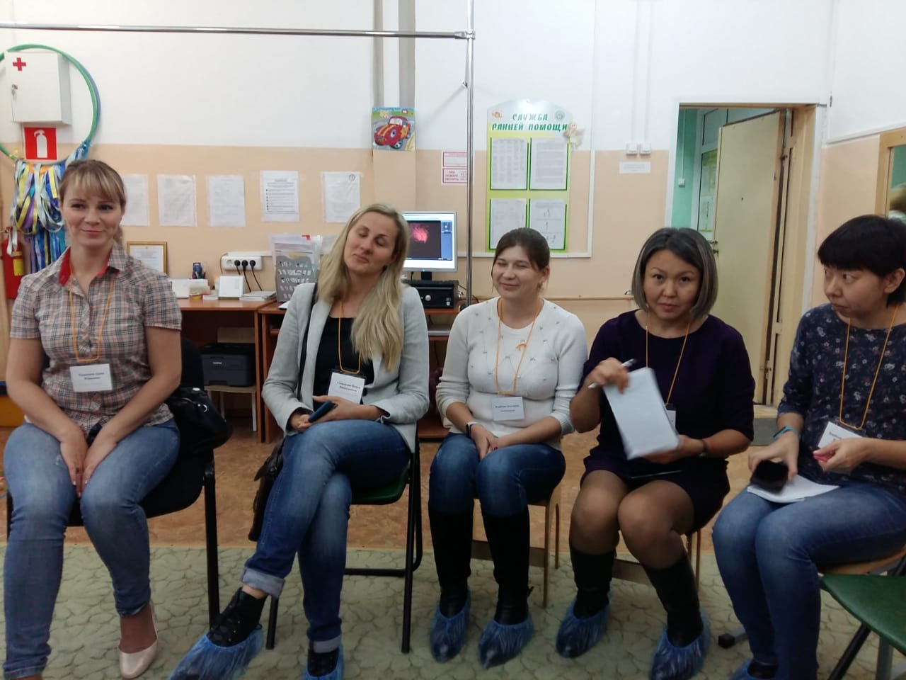

Slide 20
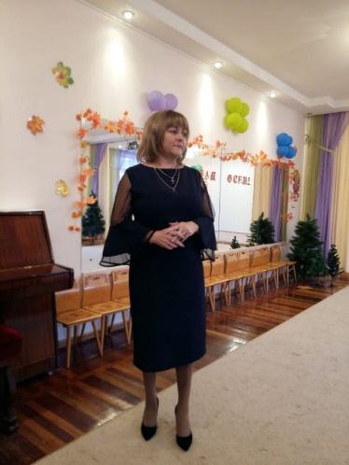
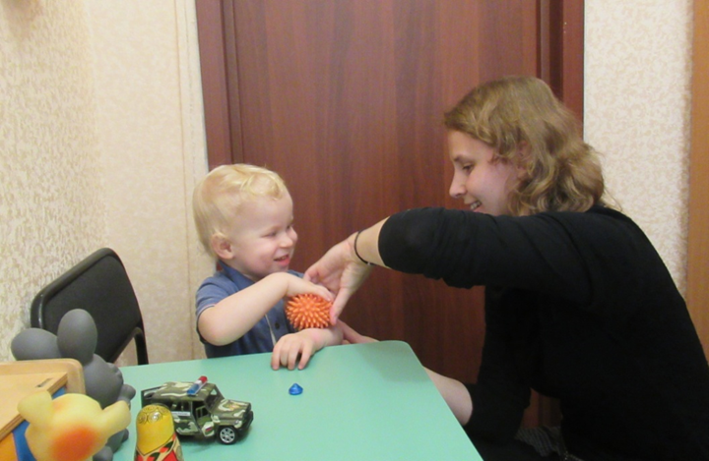
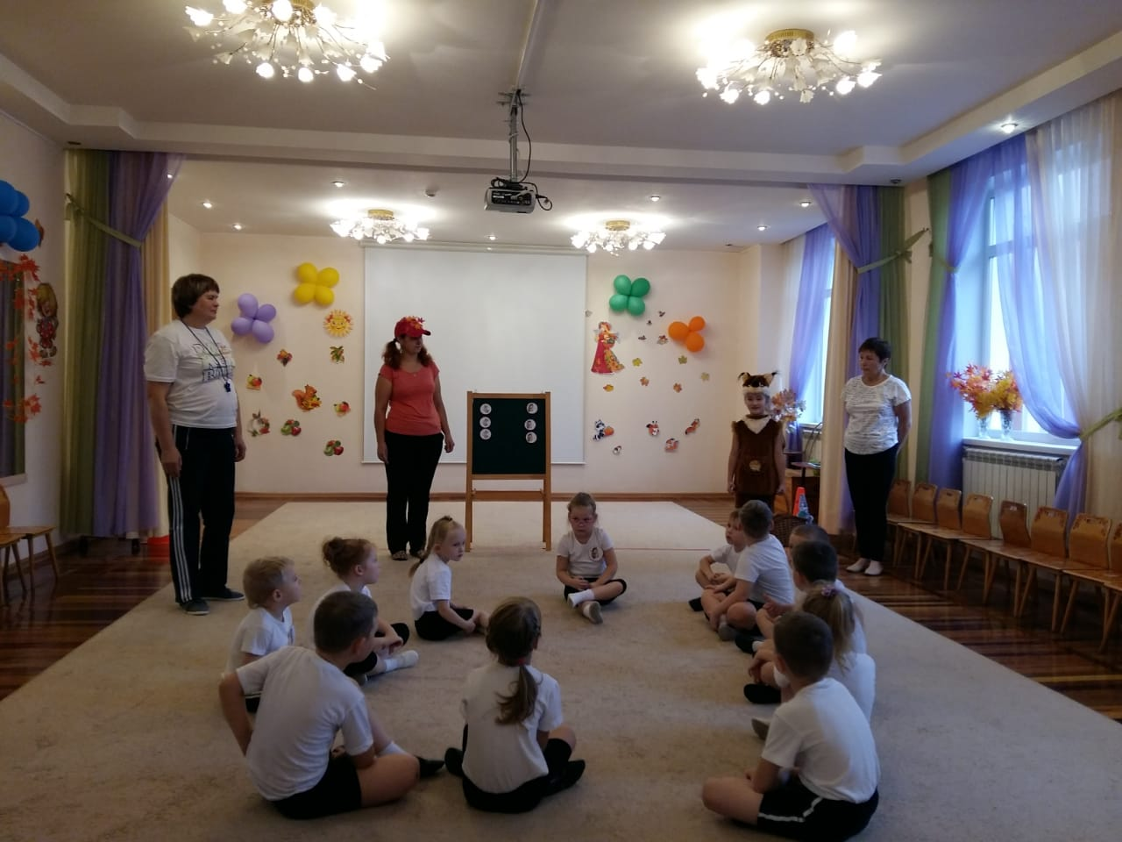
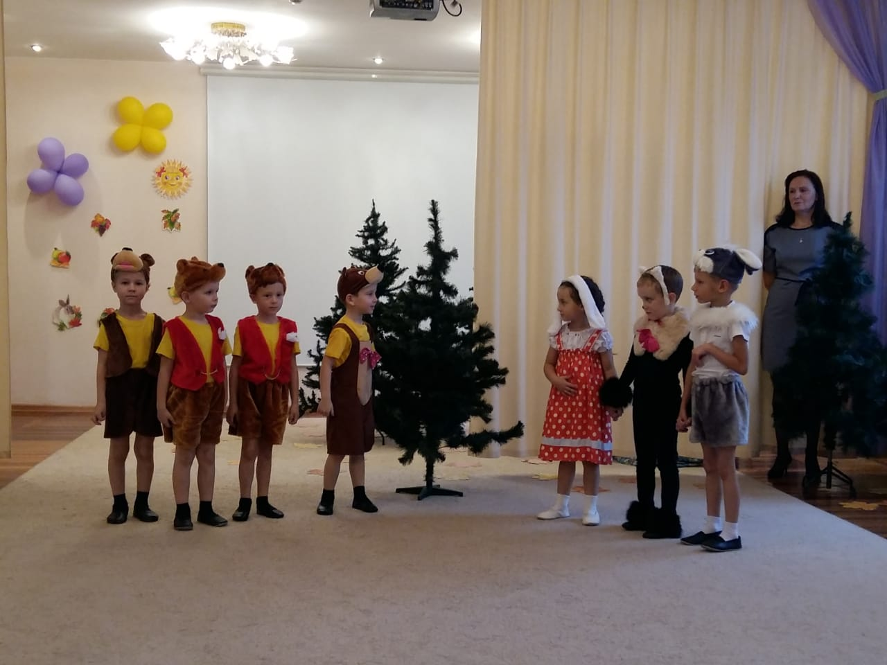
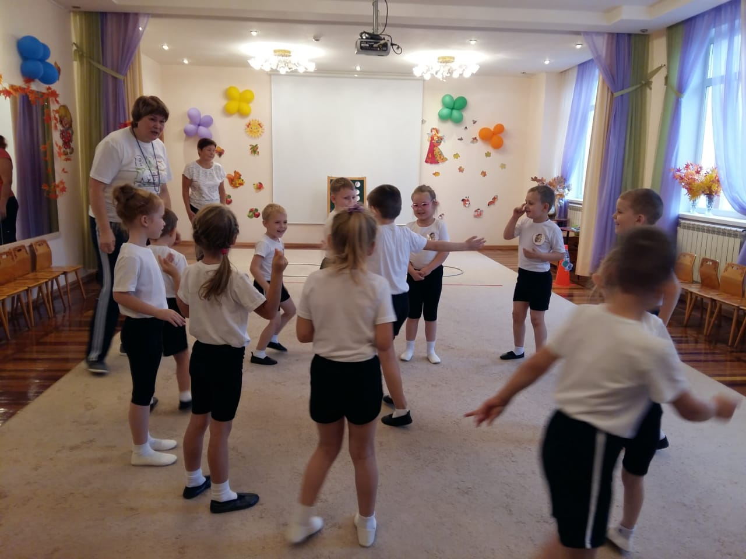

Slide 21
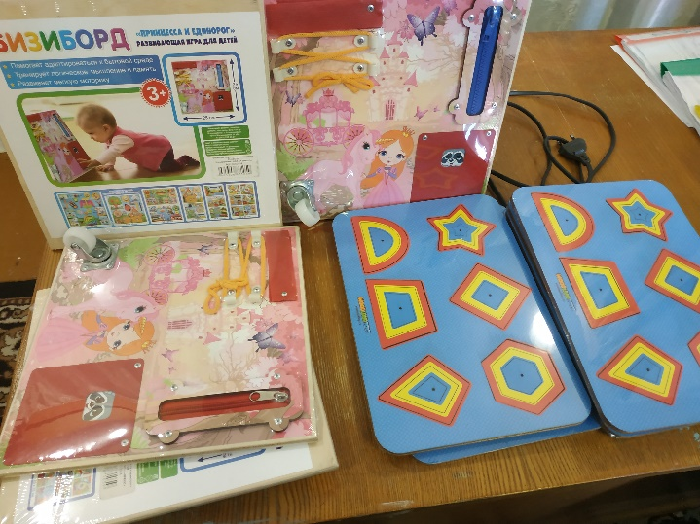
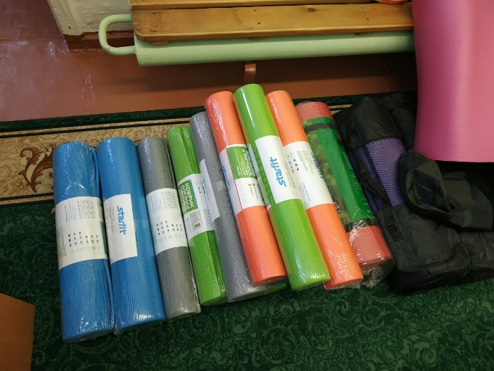
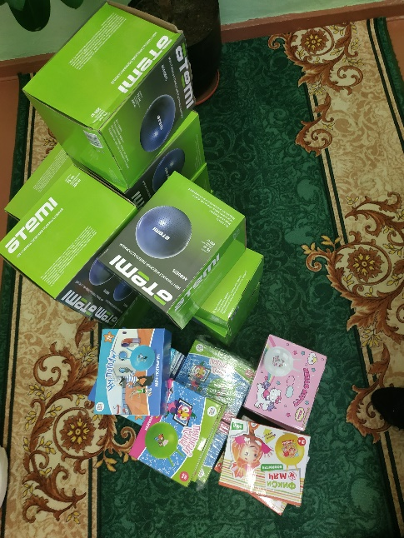
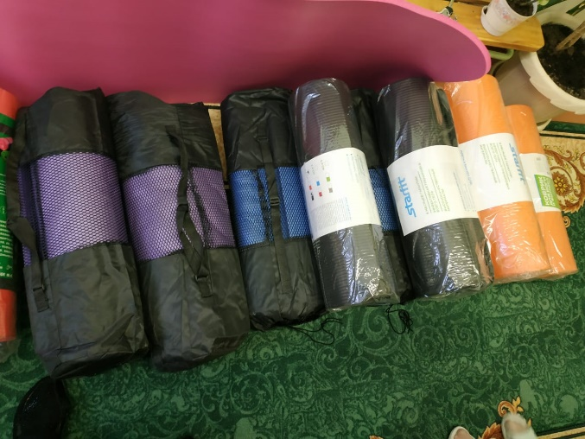
Игровой, методический, спортивный материал

Slide 22
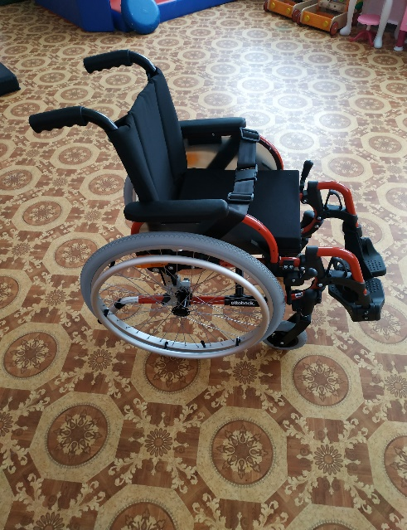
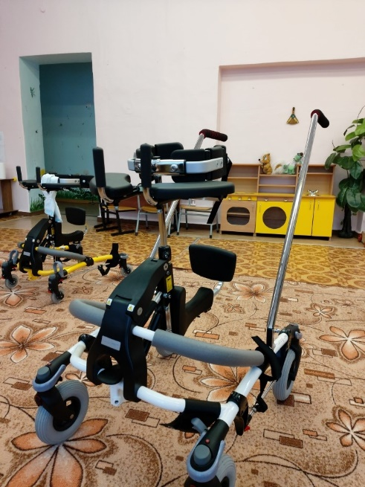
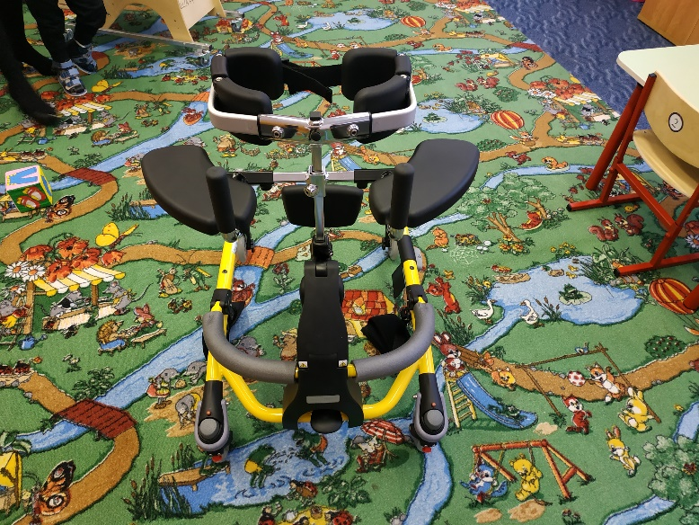
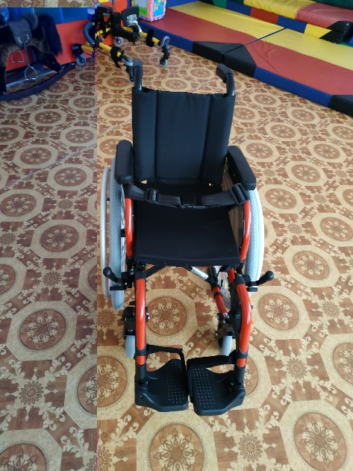
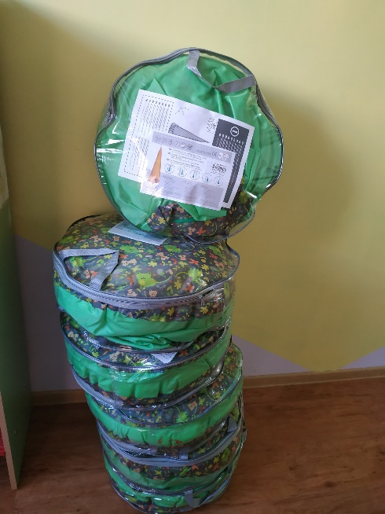
Оборудование для сохранения и укрепления здоровья, психологической разгрузки детей

Slide 23
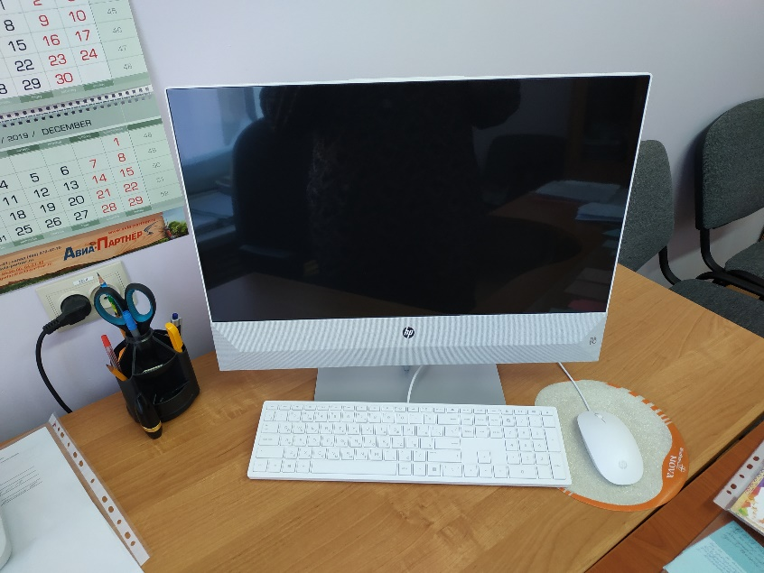
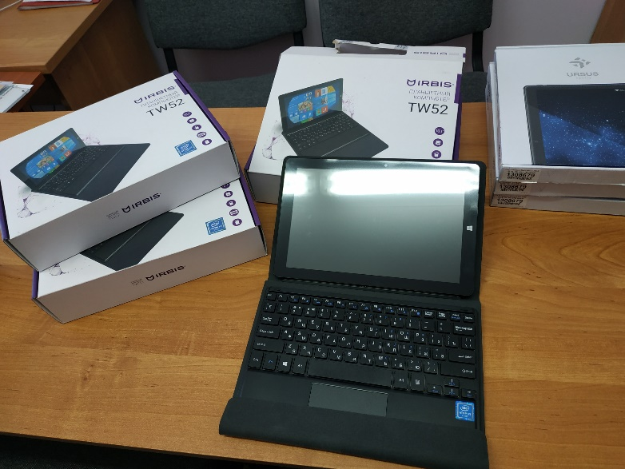
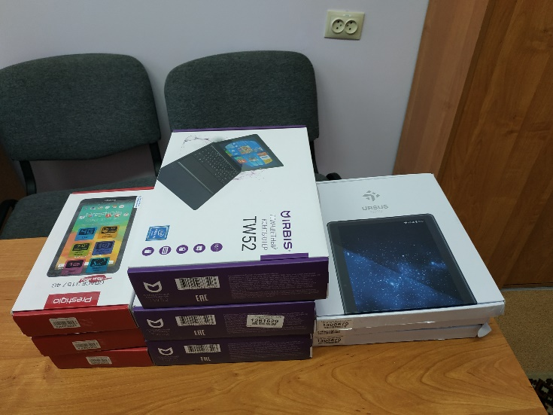

Slide 24
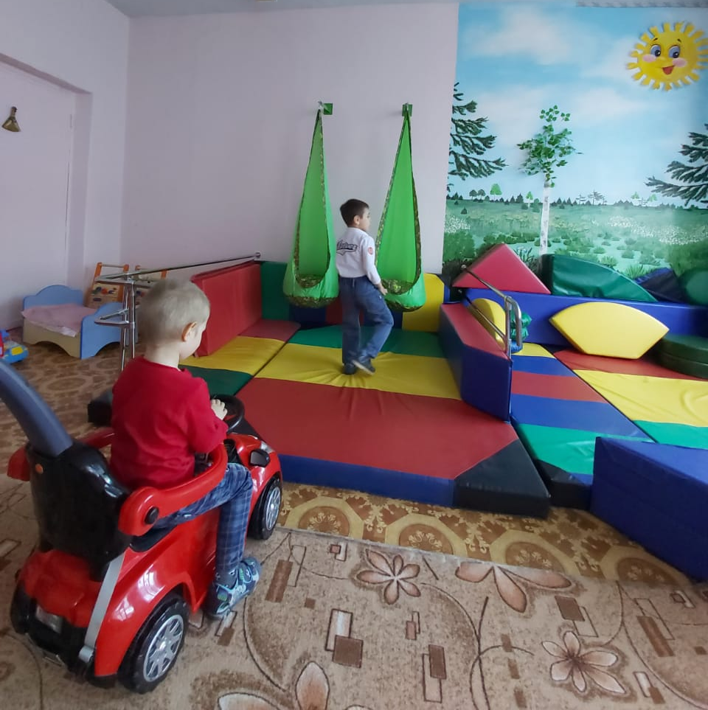

Slide 25
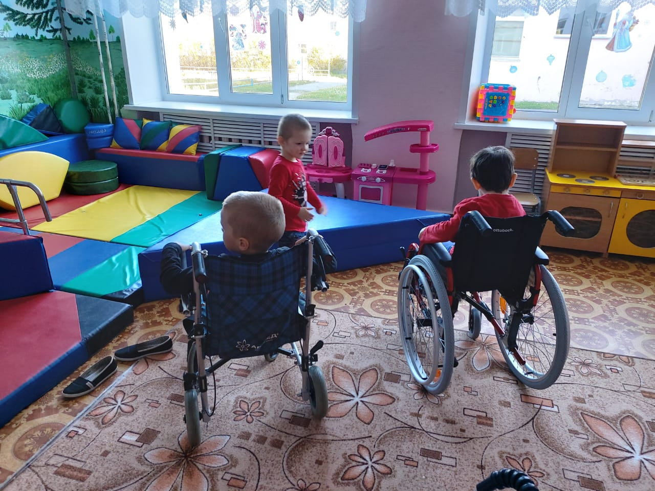

Slide 26
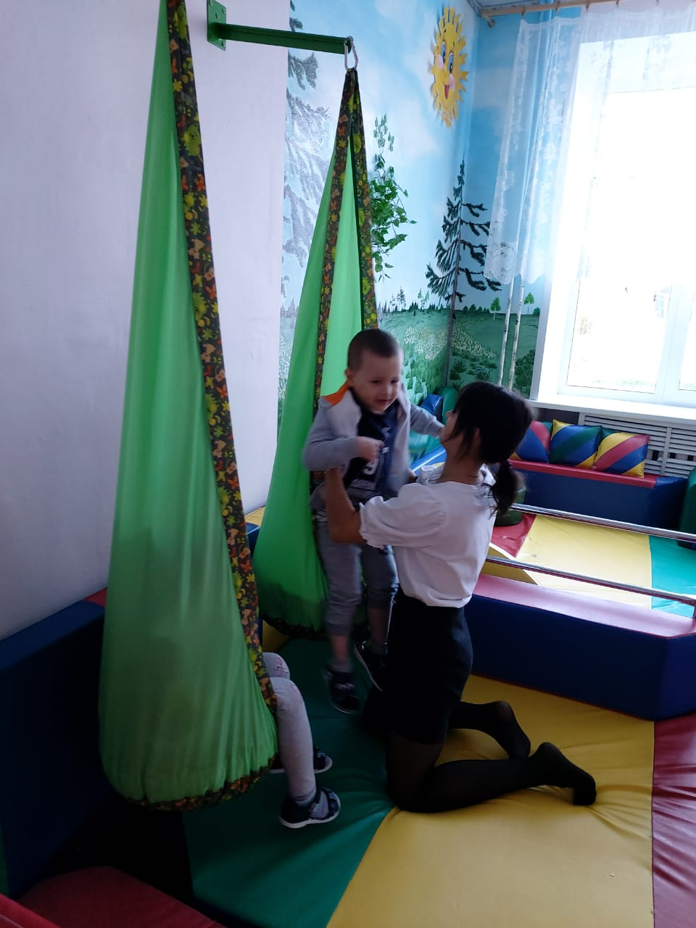

Slide 27
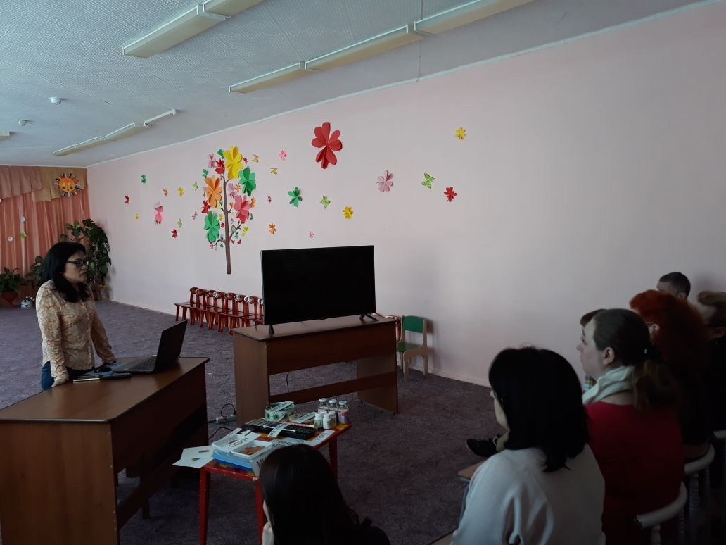
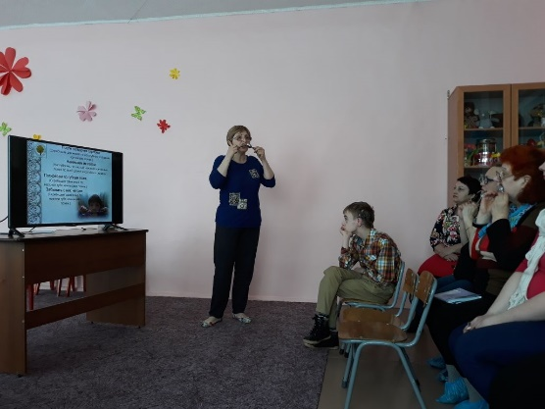
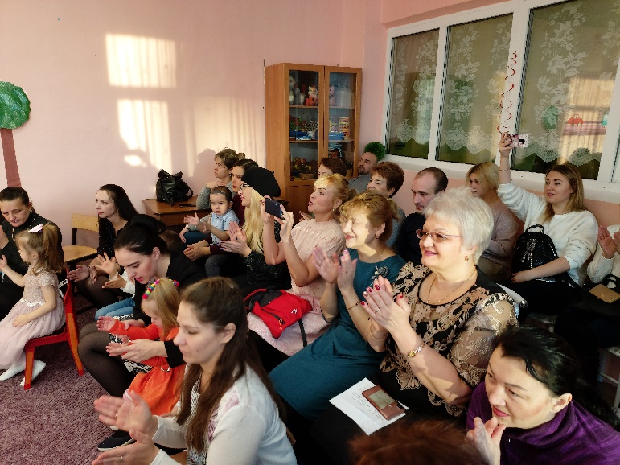
«Школа для родителей» и клуб «Подснежник»

Slide 28
Ежеквартальный выпуск газеты «Чайка»

Slide 32
«Движение»- организация деятельности объединения родителей и детей-инвалидов (обучение родителей приемам реабилитации по направлению «адаптивная физическая культура»). Цель работы данного кружка -повышение родительской компетенции в вопросах оздоровления детей-инвалидов, улучшения внутрисемейных отношений, сохранение семейной среды воспитания.

Slide 33
Кружок «Умелые ручки»

Slide 34
Кружок «Улыбка»
Музыкальная образовательная программа «Улыбка» разработана для детей раннего возраста и их родителей.
Цель программы - способствовать музыкальному развитию ребёнка младенческого и раннего возраста.

Slide 35
Кружок «Развивайка»
Цель программы кружка – обеспечить всестороннее развитие и воспитание каждого ребенка с ОВЗ, реабилитацию, социальную адаптацию, коррекцию имеющихся нарушений, психическое благополучие, нравственное здоровье с использованием компьютерного планшета, а также обучать родителей способам применения информационно-телекоммуникационных технологий в реабилитации/абилитации детей-инвалидов, детей с ограниченными возможностями здоровья.

Slide 37
Спасибо за внимание!

